Slide 1
昆明市绿色和智慧发展
昆明市发展和改革委员会
2018年7月18日

Slide 2
目录
一、 努力践行绿色发展理念，加快建设“两型”社会
二、加快智慧城市建设，推动经济社会向高端发展

Slide 3
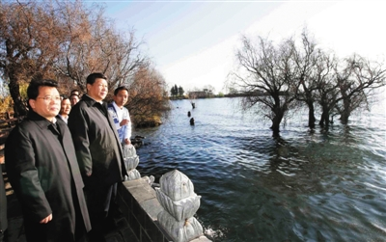
努力践行绿色发展理念，加快建设“两型”社会
贯彻落实习近平总书记系列重要讲话和考察云南重要讲话精神
积极践行绿色发展理念，坚定走生产发展、生活富裕、生态良好的文明发展道路，加快建设资源节约型、环境友好型社会。
习近平总书记殷切希望云南“用全面建成小康社会、全面深化改革、全面依法治国、全面从严治党引领各项工作，主动服务和融入国家发展战略，闯出一条跨越式发展的路子来，努力成为我国民族团结进步示范区、生态文明建设排头兵、面向南亚东南亚辐射中心，谱写好中国梦的云南篇章”。

Slide 4
努力践行绿色发展理念，加快建设“两型”社会
绿色能源
01
绿色交通
02
推动绿色低碳发展
绿色建筑
03
低碳健康生活
04

Slide 5
努力践行绿色发展理念，加快建设“两型”社会
绿色能源
水电
拥有水电站100余座，装机容量120万千瓦，在建乌东德水电站（装机容量1020万千瓦）、白鹤滩水电站（中国第二大水电站，装机容量1600万千瓦）
风电
风电装机容量达到76万千瓦
光伏发电
全市地面光伏电站总装机规模约40万千瓦

Slide 6
绿色交通
努力践行绿色发展理念，加快建设“两型”社会
绿色交通
全国第二批低碳交通运输体系建设试点城市
全国节能与新能源汽车示范推广试点城市
快速公交系统已经推广近15年，实行公交免费换乘，全市公交出行分担率近40%。
轨道交通规划建设9条线路，已有3条线路（里程88.7公里）建成投入运营。
全市新能源汽车保有量累计超过1.2万辆，初步形成新能源城市公交车、新能源物流车、新能源特种车辆、新能源乘用车的新能源汽车产业体系。

Slide 7
努力践行绿色发展理念，加快建设“两型”社会
绿色建筑
推行建筑能效标识
推广应用建筑节能材料、产品、技术
01
04
02
实施绿色建筑行动计划
03
开展绿色建筑示范项目

Slide 8
努力践行绿色发展理念，加快建设“两型”社会
低碳健康生活
“低碳生活”主题宣传
绿色家庭
环保公益活动
绿色学校
绿色社区
节约型机关

Slide 9
低碳健康生活
努力践行绿色发展理念，加快建设“两型”社会
强化生态环境保护
加强生态文明立法
水污染防治
出台地方性法规18件、市政府规章15件和一系列政府规范性文件。
坚持以水定城、量水发展，实施滇池治理“六大工程”，在全国较早推行“河长制”。
严格环境执法
大气污染防治
推行网格化管理，提升环境事件应急处理水平，加强危废医废管理，维护群众环境权益。
空气质量优良率连续多年保持在90%以上，“昆明蓝”成为又一靓丽城市品牌。
实行动态监管
土壤污染防治
以滇池流域信息化平台建设为突破口，以信息化建设助推环境执法监管。
稳步推进土壤优先保护、土壤环境监管、土壤环境风险控制、土壤监测能力建设。
荣获“国家园林城市”、“全国绿化模范城市”、“国家森林城市”等称号

Slide 10
努力践行绿色发展理念，加快建设“两型”社会
合作重点
目前我市已经与瑞士苏黎世、美国波特兰、美国能源基金会等城市和机构在低碳城市建设方面开展合作。
我们希望与欧方城市进一步拓展合作领域，共同开展循环经济、节能减排、污染防治等重点领域的关键技术研究，促进科研成果转化应用。

Slide 11
目录
一、 努力践行绿色发展理念，加快建设“两型”社会
二、加快智慧城市建设，推动经济社会向高端发展

Slide 12
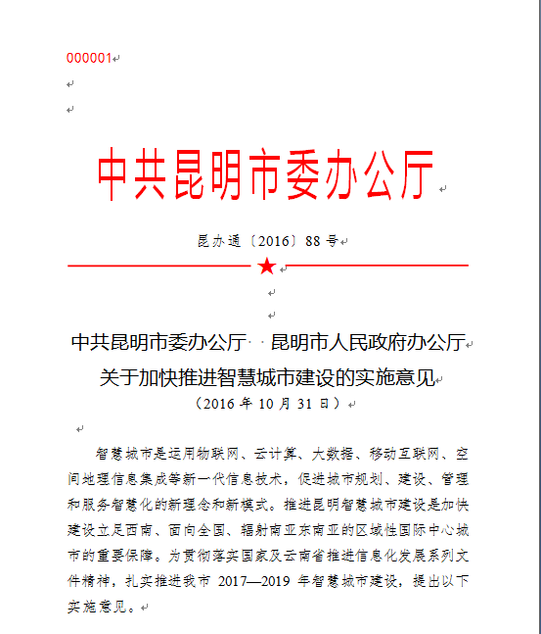
加快智慧城市建设，推动经济社会向高端发展
顶层设计
打造区域信息辐射中心的核心区、“生态+”融合发展的示范区、资源“慧”聚的标杆区和信息惠民的样板区。
8大工作任务
22个建设专项

Slide 13
加快智慧城市建设，推动经济社会向高端发展
8大工作任务、22个建设专项
一、部署集约汇聚的智慧城市基础设施
二、提升区域信息资源“慧”聚利用能力
三、打造高效协同的政务服务体系
四、建设精细立体的城市治理模式
智慧城市基础设施
城市公共信息平台
智慧政务
区域经济运行分析和预警平台
智慧交通
智慧城市治理
智慧监管
平安城市
智慧应急
智慧环保
智慧水务
智慧征信
五、构建幸福宜居的信息惠民环境
六、形成提质增效的产业发展格局
七、营造创业创新的发展环境
八、提升区域信息融合应用能力
城市一卡通
智慧医疗
智慧社区
智慧教育
智慧农林
智慧旅游
智慧园区
企业服务云
城市运营管理中心
智慧城市市民服务平台

Slide 14
加快智慧城市建设，推动经济社会向高端发展
智慧城市建设进展情况
推进智慧城市基础设施建设
加快发展信息产业
打造城市宽带立体的“高速信息公路”，着力提升城市感知能力、网络传输能力及信息处理能力。2017年完成互联网基础设施投资19.56亿元，全市新增城市宽带接入网络100万户，4G网络覆盖全市所有乡镇（街道）及行政村。
2017年昆明市纳入行业统计信息产业企业217户，实现营业收入247亿元，同比增长46.7%。大数据产业（含部分融合带动相关产业）营业总收入超过590亿元。“云上云”双创小镇批准成为国家级双创示范基地，累计服务企业396家，在孵企业298家。
提升政务服务能力
提高民生服务水平
启动“一网四中心”智慧政务服务体系建设，加快昆明政务云应用，提升数据活化、研判智能的政府决策新能力。
推进交通出行便民服务软件开发，建设全市健康管理信息系统，开展人脸识别、火车站片区安防设施、公安市级视频专网、主城公共区域免费WIFI等科技信息化项目建设，以信息化手段推动构建以人为本、惠及全民的民生服务新体系。

Slide 15
加快智慧城市建设，推动经济社会向高端发展
合作重点
合作重点
合作重点
希望在半导体、集成电路、智能终端等电子信息制造领域加强合作。
希望共同发展云计算、大数据、物联网、移动互联网、高端软件、信息技术服务、新型显示、人工智能等。

Slide 16
谢谢！

